Slide 1

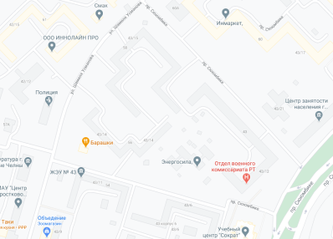









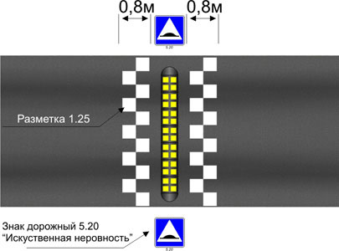







План-схема безопасного маршрута движения
образовательное учреждение
тротуар
проезжая часть
жилая застройка
направление движения транспортного средства
направление движения детей
Детский сад №39 «Весёлый улей»
г. Набережные Челны
Детский сад №39 «Весёлый улей»
Пр. Сююмбике, 41

